Slide 1
Θρησκευτικά: Κεφάλαιο 22 Η θεραπεία του εκ γενετής τυφλού
Π.Γ.Ε.Σ.Σ
Τμήμα: Β2
Επιμέλεια: Μαρίνα Μίρκου
Σχ. Έτος: 2015-2016
Υπεύθυνος Καθηγητής: Κος Καπετανάκης

Slide 2
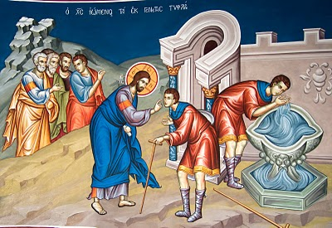
Άσκηση 3 σελίδα 94
Παρατηρήστε τη στάση των γονιών του τυφλού μετά τη θεραπεία του παιδιού τους. Θα τη δικαιολογούσατε, και γιατί;

Slide 3
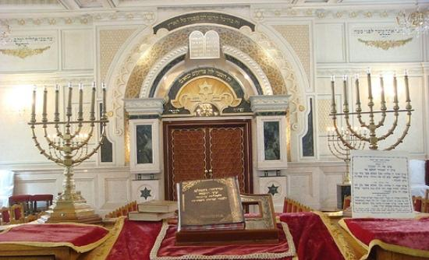
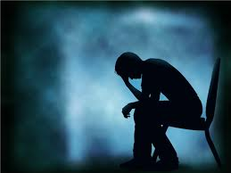
Απάντηση:
Οι γονείς του τυφλού, αν και γνώριζαν ότι το παιδί τους έγινε καλά, δεν τολμούν να συμμετέχουν στο συμβάν, γιατί φοβούνται την αντίδραση των Φαρισαίων. Ήδη οι θρησκευτικοί ηγέτες της εποχής είχαν αποφασίσει ότι όποιος αποκαλούσε τον Ιησού Μεσσία, δε θα του επιτρεπόταν ξανά η είσοδος στη συναγωγή. Κάτι τέτοιο προκαλούσε πολλές συμφορές στους αποσυνάγωγους, αφού απομακρύνονταν από τις τοπικές κοινωνίες.

Slide 4
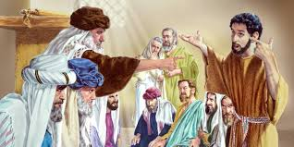
Εργασία σελίδα 95
Δραματοποιήστε τη σκηνή της β’ συνάντησης του πρώην τυφλού με τους Φαρισαίους (στ.24-34). Προσπαθήστε να εκφράσετε τα συναισθήματα, τις σκέψεις, τα επιχειρήματα και τις συμπεριφορές τους.

Slide 5
Απάντηση:
Οι Φαρισαίοι ανησυχούν από τα θαύματα του Ιησού, γιατί πολύς κόσμος τον ακολουθεί και έτσι φοβούνται μήπως χάσουν το κύρος τους στον λαό. Αποφασίζουν τότε να καλέσουν τον πρώην τυφλό και να τον φοβίσουν, ώστε να αναιρέσει αυτά που έλεγε πριν, ότι δηλαδή τον θεράπευσε ο Χριστός. Έτσι, θα ισχυρίζονταν ότι ο Ιησούς κορόιδευε τον κόσμο.
Φαρισαίοι: <<Πες την αλήθεια. Πώς σε θεράπευσε; Κοροϊδεύετε το λαό.>>
Τυφλός: <<Σας έχω πει ήδη την αλήθεια, αλλά δε θέλετε να με πιστέψετε. Μήπως με ρωτάτε, για να γίνετε και εσείς μαθητές του; (με ειρωνικό τρόπο)>>
Φαρισαίοι: <<Μας κοροϊδεύεις; Εμείς είμαστε ανώτεροι από αυτόν.>>
Τυφλός: <<Μπορεί να είστε ανώτεροι, αλλά εμένα ο Ιησούς με έκανε καλά. Και εγώ ξέρω πως όποιος μπορεί και κάνει τέτοια πράγματα, σίγουρα έχει τη χάρη του Θεού (ατάραχος).>>

Slide 6
Συνέχεια……
Οι Φαρισαίοι οργίζονται με τη απάντηση του πρώην τυφλού, γιατί συνειδητοποιούν ότι όχι μόνο δεν κατάφεραν να αναιρέσουν τη μαρτυρία του, αλλά εκείνος απάντησε με λογικά επιχειρήματα, κάτι που είναι ιδιαίτερα επικίνδυνο για τη φήμη τους. Αποφασίζουν λοιπόν να του απαγορέψουν την είσοδο στη συναγωγή, προκειμένου να τον οδηγήσουν στο περιθώριο της ιουδαϊκής κοινωνίας και έτσι να μη διαδίδει τις ανατρεπτικές γι’ αυτούς ιδέες του.

Slide 7
ΤΕΛΟΣ!!!!!!

